Slide 1
Влияние компьютеризации на межличностное общение сверстников у современных школьников

Slide 2
Актуальность
Актуальность психолого-педагогических проблем влияния компьютеризации на межличностное общение школьников значительно возросла.
Существенно изменяется общение детей и подростков, т.к. компьютер сочетает в себе очень много возможностей.

Slide 3
Цель:
Изучение влияния компьютеризации на межличностные взаимодействие со сверстниками.
Задачи:
1. Проанализировать основные подходы и проблемы межличностного общения в отечественной и зарубежной психологии.
2. Выделить особенности межличностного общения со сверстниками у современного школьника.
3. Рассмотреть компьютеризацию как фактор, влияющий на межличностное общение.
4. Выявить влияние компьютеризацией на межличностное общение со сверстниками у современных школьников.

Slide 4
Объект:
Межличностное общение со сверстниками современного школьника
Предмет:
Компьютеризация и её влияние на межличностное общение со сверстниками современных школьников

Slide 5
Гипотеза:
Мы предполагаем, что у подростков, активно общающихся с компьютером, ссужается круг общения и менее развиты коммуникативные умения

Slide 6
Методология исследований:
Проблемы межличностного общения:
А.А.Бодалев,, Ломов Б.Ф.
Проблемы компьютеризации:
Войскуновский А.Н., Тихомиров О.К.

Slide 10
Процентный уровень коммуникативных умений
и взаимодействие с компьютером

Slide 11
Выдвинутая нами гипотеза:
у подростков, активно общающихся с компьютером, сужается круг общения и менее развиты коммуникативные умения не подтвердилась

Slide 12
Опрос №1
Вопрос: «Хорошо или плохо компьютеризация влияет на межличностное общение подростка?»

Slide 13
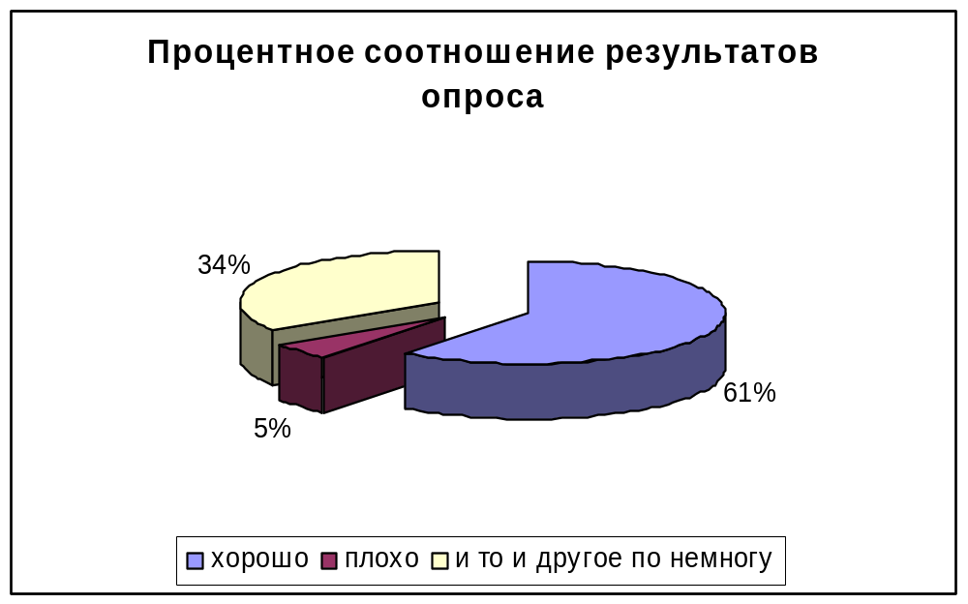
Рис. 2.1.5 Общее процентное соотношение результатов опроса

Slide 14
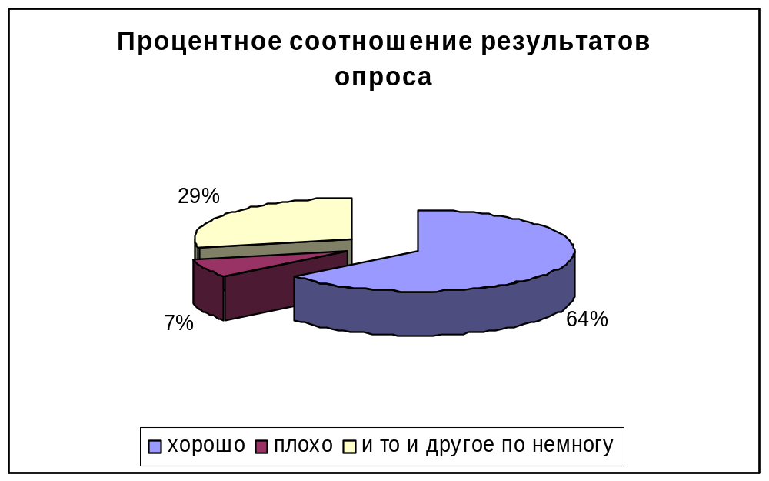
Результаты опроса 11 класса (принимало участие 14 человек)

Slide 15
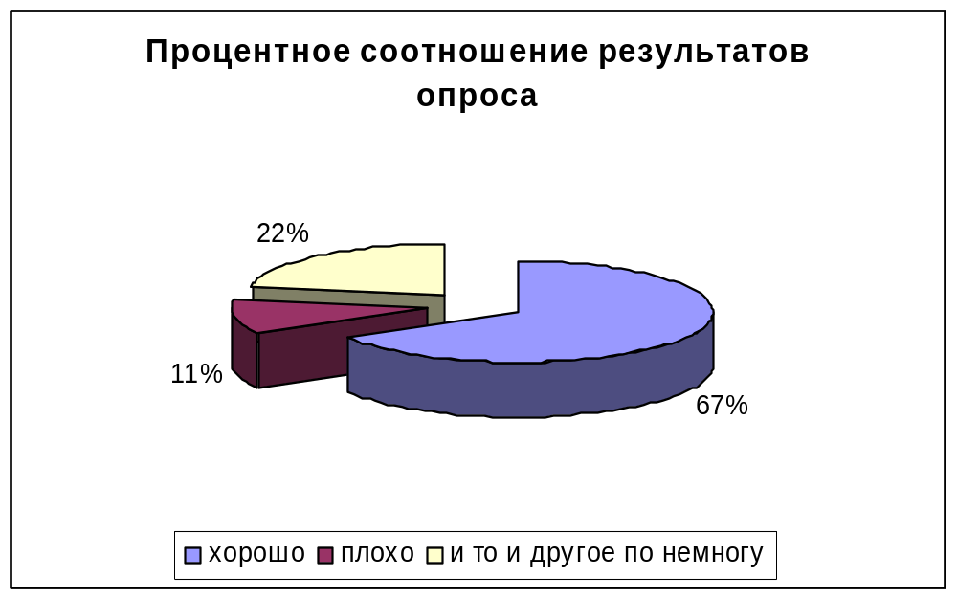
Результаты опроса 10 класса (принимало участие 9 человек)

Slide 16
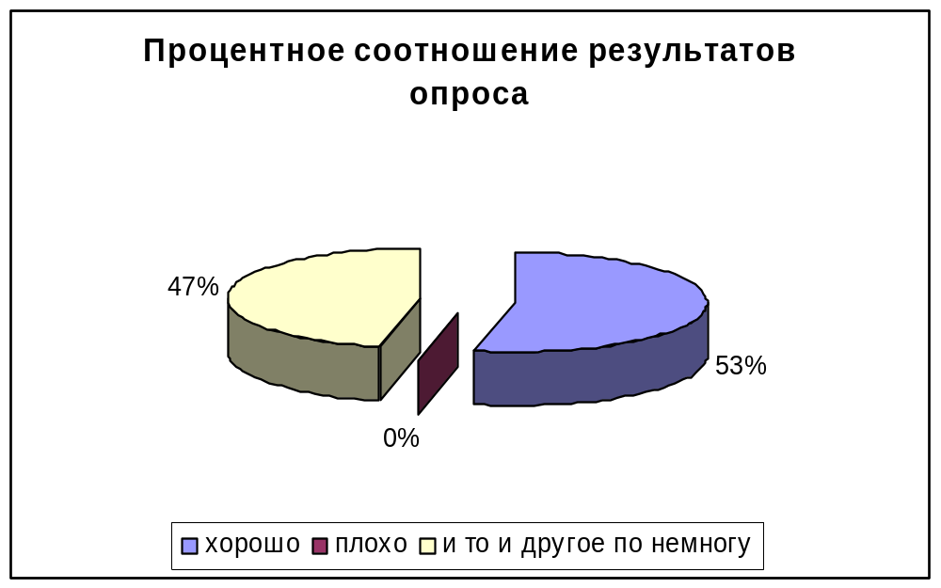
Результаты опроса 9 класса (принимало участие 15 человек)

Slide 17
Опрос 2
Вопрос: «Какие из сайтов вы считаете полезными для подростка?»

Slide 18
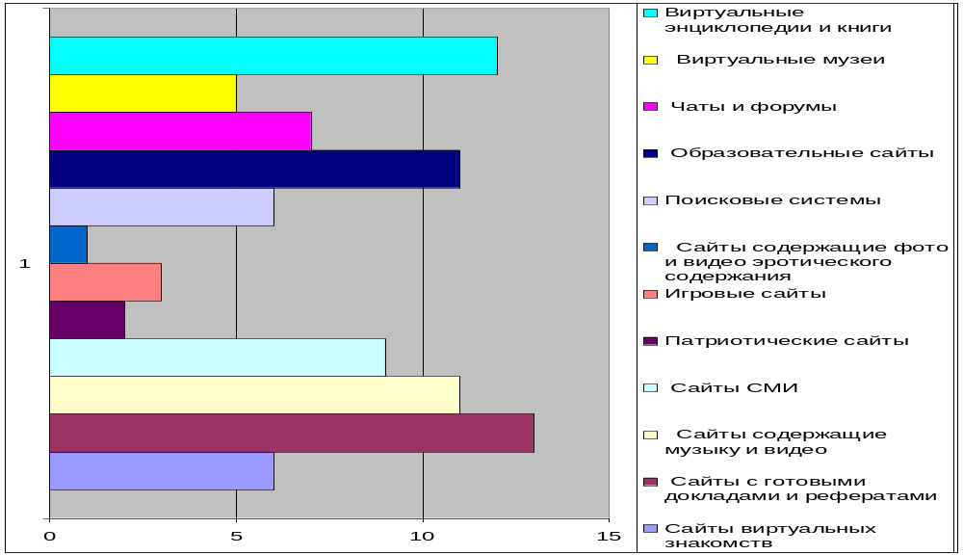
Рис. 2.1.9 Приоритеты полезности сайтов 11 класса

Slide 19
Спасибо за внимание

